Slide 1
University Physics
Xi’an Jiaotong University
Sep. 19, 2019

Slide 2
回顾：
热力学第二定律
开尔文表述： 不可能从单一热源吸取热量，使它完全变为有用功而不引起其他变化，即功热转化是不可逆的。
第二类永动机（单一热源热机）是不可能制成的
克劳修斯表述：不可能使热量从低温物体传向高温物体而不引起其他变化，即热传递过程是不可逆的。
理想的制冷机是不可能制成的
热力学第二定律的实质：
自然界中一切自发的热力学过程都是单方向进行的不可逆过程。
<number>/28

Slide 3

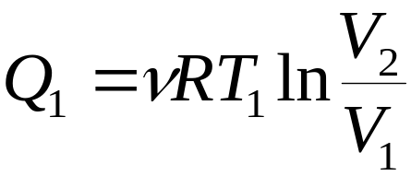
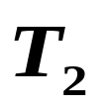
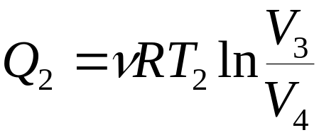
§11.11 卡诺循环 卡诺定理
一. 卡诺循环
为了提高热机效率，卡诺提出一个方案：
热机只与两个热源交换热量，并无散热、漏气、摩擦等耗损因素等 (卡诺热机)
卡诺循环是由两个等温过程和两个绝热过程组成的
1. 卡诺热机的效率
p
气体从高温热源吸收的热量为
Q₁
a
p₁
b
p₂
p₄
d
气体向低温热源放出的热量为
p₃
c
O
V₁
V₄
V₂
V₃
V
Q₂
<number>/28

Slide 4
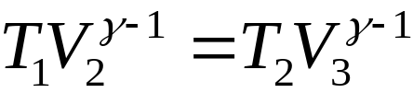
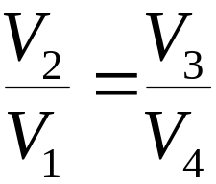
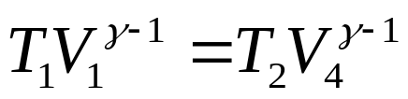
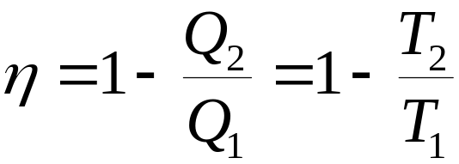
对 bc﹑da 应用绝热过程方程，则有
卡诺循环热机的效率为
卡诺热机的效率仅与高、低温热源的温度比值有关。
讨论
(1) 理想气体可逆卡诺循环热机效率只与 T₁，T₂ 有关，温差越大，效率越高。提高热机高温热源的温度 T₁，降低低温热源的温度 T₂ 都可以提高热机的效率。但实际中通常采用的方法是提高热机高温热源的温度 T₁。
(2) 可逆卡诺循环热机的效率与工作物质无关
<number>/28

Slide 5
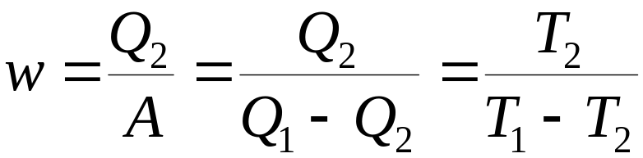
p
2. 卡诺致冷机的致冷系数
Q₁
a
p₁
b
放热：
p₂
吸热：
d
p₄
p₃
c
由 bc﹑da 绝热过程方程，有
O
V₁
V₄
V₂
V₃
V
Q₂
卡诺致冷循环的致冷系数为
当高温热源的温度 T₁ 一定时，理想气体卡诺循环的致冷系数只取决于 T₂；T₂ 越低，致冷系数越小。
<number>/28

Slide 6
二. 卡诺定理
1. 在温度分别为 T₁ 与 T₂ 的两个给定热源之间工作的一切可
逆热机，其效率相同，都等于理想气体可逆卡诺热机的
效率，即
2. 在相同的高、低温热源之间工作的一切不可逆热机，其
效率都不可能大于可逆热机的效率。
说明
(1) 提高热机效率的途径：增加温差 ；要尽可能地减少热
机循环的不可逆性（减少摩擦、漏气、散热等耗散因
素 ）以提高热机效率。
(2) 卡诺定理给出了热机效率的极限。
<number>/28

Slide 7
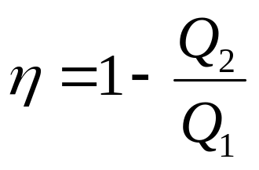
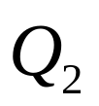

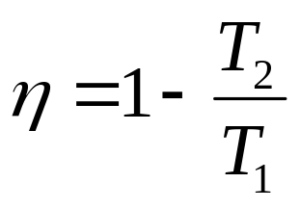


例
下列各说法中确切的说法是：
(1) 其他热机的效率都小于卡诺热机的效率。
(2) 热机的效率都可表示为
式中 表示
热机循环中工作物向外放出的热量(绝对值)， 表示
从各热源吸收的热量 (绝对值)。
式中 为低温
(3) 热机的效率都可表示为
热源温度，
为高温热源温度。
(4) 其他热机在每一循环中对外作的净功一定小于卡诺
热机在每一循环中对外作的净功。
<number>/28

Slide 8
例
关于热功转换和热量传递过程，有下面一些叙述：
(1) 功可以完全变为热量，而热量不能完全变为功；
(2) 一切热机的效率都只能小于1；
(3) 热量不能从低温物体向高温物体传递；
(4) 热量从高温物体向低温物体传递是不可逆的。
<number>/28

Slide 9
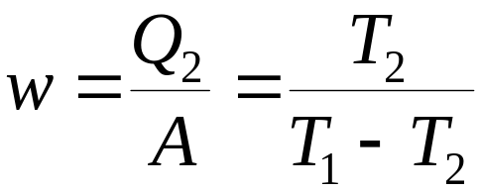
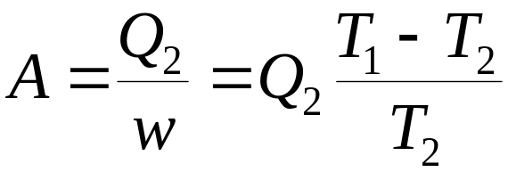

例
人类要在月球上居住，首要问题就是保持他们的起居室处于一个舒适的温度，现考虑用卡诺循环机来作温度调节，设月球白昼温度为 100℃，而夜间温度为 −100℃，起居室温度要保持在 20℃，通过起居室墙壁导热的速率为每度温差 0.5kW，
求
白昼和夜间给卡诺机所供的功率
在白昼欲保持室内温度低，卡诺机工作于致冷机状态，设从室内吸取热量 Q₂， 放入室外热量 Q₁
解
制冷系数
每秒钟从室内取走的热量为通过起居室墙壁导进的热量，
<number>/28

Slide 10
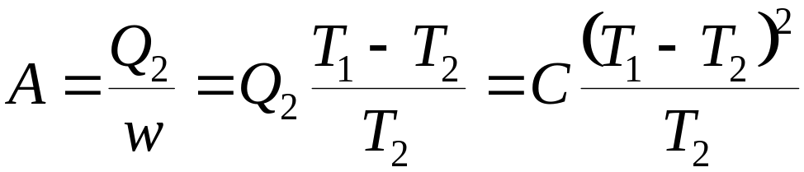
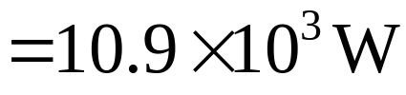
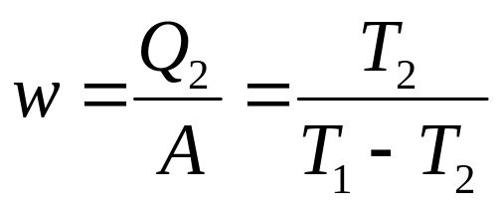
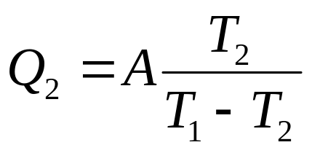
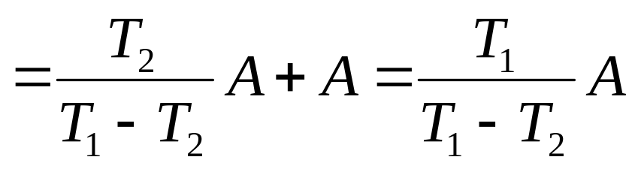
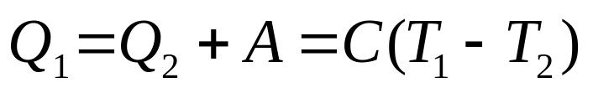
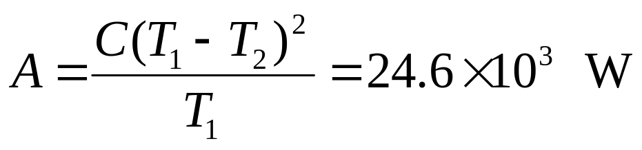
在黑夜欲保持室内温度高，卡诺机工作于致冷机状态，设
从室外吸取热量Q_{2，} 放入室内热量Q₁
每秒钟放入室内的热量为通过起居室墙壁导出的热量，即
解得
利用可逆循环原理制作的空调装置既可加热，又可降温，
这即是所谓的冷暖双制空调。
<number>/28

Slide 11
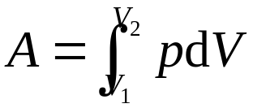
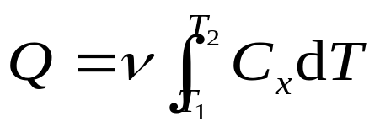
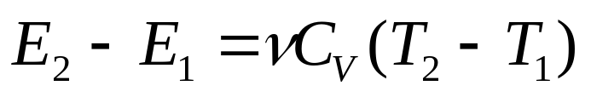
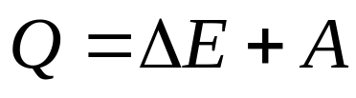

本章小结
1. 功、热量、内能
(1) 准静态过程的功
(2) 热量
(3) 内能变化
功和热量是过程量，内能是状态量
2. 热力学第一定律
对微小的变化过程
<number>/28

Slide 12
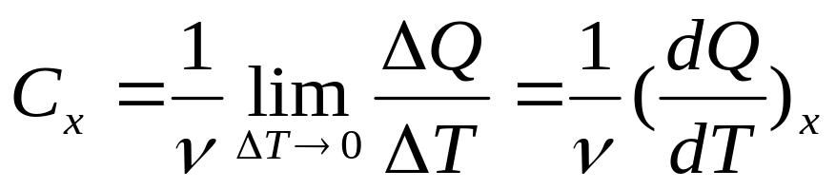
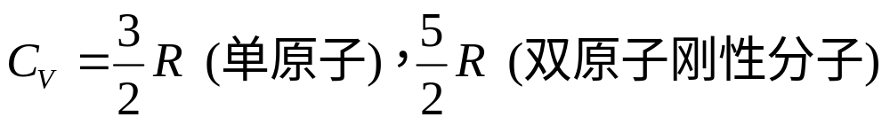

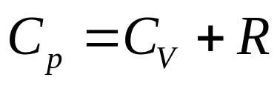
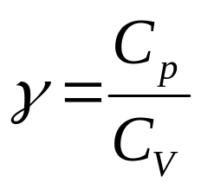
3. 摩尔热容
定体摩尔热容
定压摩尔热容
迈耶公式
比热容比
<number>/28

Slide 13
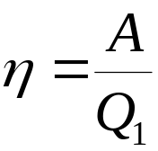
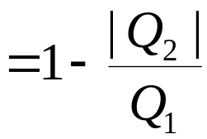
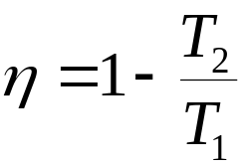
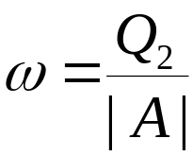
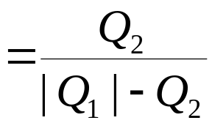
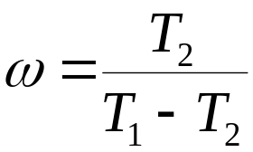
4. 循环过程
热机效率
,卡诺热机效率
致冷系数
,卡诺致冷系数
5. 热力学第二定律
开尔文表述： 不可能从单一热源吸取热量，使它完全变为有用功而不引起其他变化，即功热转化是不可逆的。
克劳修斯表述：不可能使热量从低温物体传向高温物体而不引起其他变化，即热传递过程是不可逆的。
热力学第二定律的统计意义：自发宏观过程总是沿着系统热力学概率增大的方向进行，或者说自发宏观过程是沿着热运动更无序的方向进行的。
<number>/28

Slide 14
第12章 气体动理论
问题的提出：怎么样从气体的微观构成出发，结合力学
理论得到宏观的热力学理论，并推广至一
般系统？
解决的方法：1. 力学理论体系（牛顿力学、电磁学、量
子力学）；
2. 统计物理学的思想方法
气体动理论
研究气体分子热运动的基本特征与规律
微观理论：理想气体的微观模型
气体压强公式
气体运动所遵循的统计规律
气体温度公式
<number>/28

Slide 15


§12.1 分子运动的基本概念
分子运动的基本观点
1. 宏观物体由大量粒子（分子、原子等）组成，分子之间存在
一定的空隙
例如：
(1) 标准状态下，1cm³的空气中包含有2.7×10¹⁹ 个分子
(2) 水和酒精的混合
2. 分子在永不停息地作无序热运动
A
例如：
(1) 气体、液体、固体的扩散
C
水和墨水的混合
相互压紧的金属板
B
(2) 布朗运动（1827年苏格兰植物学家）
<number>/28

Slide 16
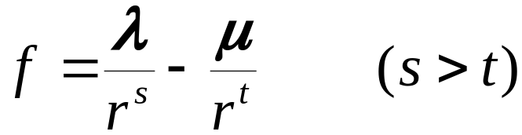
（ 布朗运动 ）
3. 分子间存在相互作用力
分子力：
吸引力
排斥力
假定分子间的相互作用力有球对
称性时，分子间的相互作用（分
子力）可近似地表示：
排斥力
吸引力
式中 r 表示两个分子间的中心距离，λ、μ、s、t 都是正数，其值由实验确定。
<number>/28

Slide 17
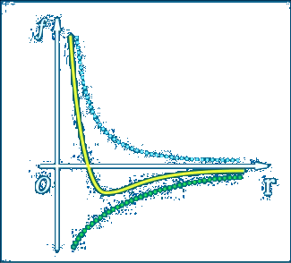
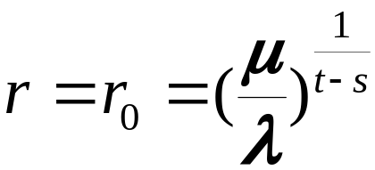

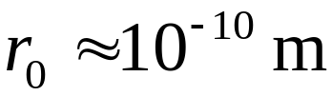




根据分子力与分子间距离关系
斥力
、
( 平衡位置 )
分子力表现为引力
引力
分子力表现为斥力
分子力与分子间距离的关系
结论
一切宏观物体都是由大量分子组成的，分子都在永不停息地作无序热运动，分子之间有相互作用的分子力。
<number>/28

Slide 18
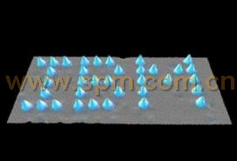
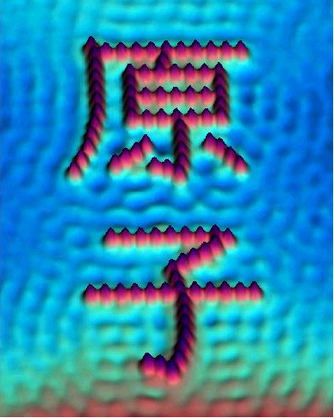
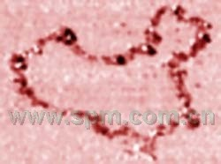
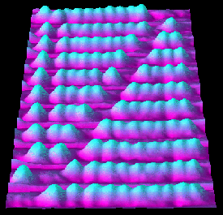

1990年IBM研究人员首次在金属镍表面用35个惰性气体氙原子组成IBM三个英文字母。
后来，通过搬移近百颗铁原子形成中文（原子）二字。此结果成为杂志及国际研讨会的封面图案。
中科院化学所在石墨表面通过搬迁碳原子而绘制出的世界上最小的中国地图
碳60分子，每十个为一组放在铜表面形成世界上最小的算盘。
硅原子在高温重构时组成了美丽的图案。
<number>/28

Slide 19
§12.2 气体分子的热运动
气体分子热运动的规律
1. 气体分子热运动可以看作是在惯性支配下的自由运动
(1) 由于气体分子间距离很大，而分子力的作用范围又很小，
除分子与分子、分子与器壁相互碰撞的瞬间外，气体分
子间相互作用的分子力是极其微小的。
(2) 由于气体分子质量一般很小，因此重力对其作用一般可
以忽略。
2. 气体分子间的相互碰撞是非常频繁（分子数多、速率大）
一秒内一个分子和其它分子大约要碰撞几十亿次 (10⁹次/秒)
碰撞实质：分子力作用下的散射过程
<number>/28

Slide 20
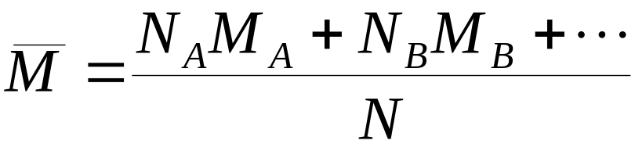
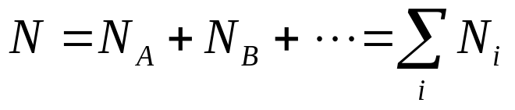
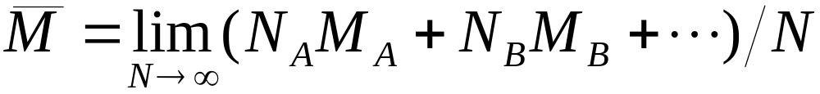
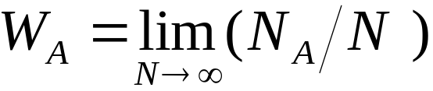
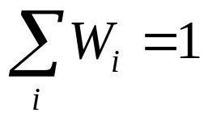
3. 气体分子热运动服从统计规律
·
统计平均的方法
系统宏观状态物理量 M
微观状态变化，M 测值不同
微观状态A：测量值M_{A}的次数N_{A}；B： M_{B}的次数 N_{B} …
定义：物理量M 的统计平均值：
N_{i} 是 M 的测量值为 M_{i} 的次数，实验总次数为 N
状态 A 的概率
归一化条件
<number>/28

Slide 21

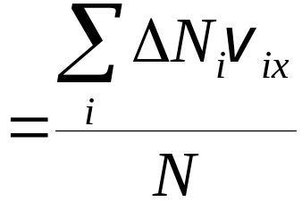
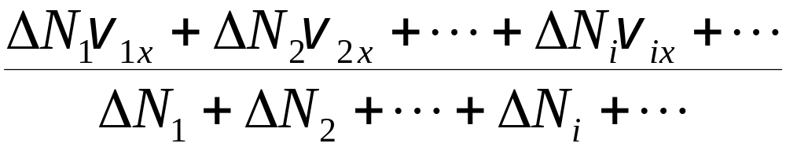

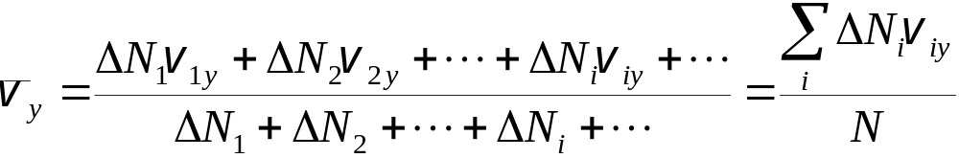



例如：平衡态（无外场）气体分子速度分量的统计平均值
分子总数N，按速度分组：
速度分量表示：
统计平均的概念：
平衡态下，气体分子沿各个方向运动的概率相等
<number>/28

